Slide 1
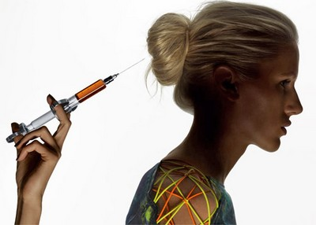
BOTOX

Slide 2
Ботокс для волосся — це сучасний б’юті-препарат, до складу якого входять амінокислоти, ботулотоксин, білки і вітаміни.

Slide 3
До складу ботокса входить не що інше як нейротоксинний білок — ботулотоксин.

Slide 4
Ботулоксин — одне з найбільш складних білкових з'єднань, яке синтезується живими мікроорганізмами.

Slide 5
Виробники препаратів гарантують: - здорове та слухняне волосся; - позбавлення від посічених кінчиків; - об'єм від коренів та легке укладання; - зміцнення волосяних фолікул; - запобігання випаданню волосся; - посилений ріст.

Slide 6
Склад сиворотки BOTOX
- Вітамін А, стимулює ріст волосся;
Вітамін С, дарує локонам шовковистість і блиск;
Вітамін Е, живить шкіру голови киснем;
Кератин, відновлює структуру волосся;
Еластин, випрямляє локони і забезпечує легкість укладання.

Slide 7
І етап: миття волосся спеціальним очищувальним шампунем
ІІ етап: нанесення препарату за допомогою шприців

Slide 8
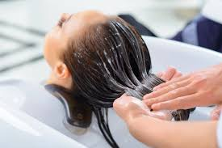
ІІІ етап: створення парового ефекту.
ІV етап: змивання препарату.
V етап: випрямлення волосся праскою.

Slide 9
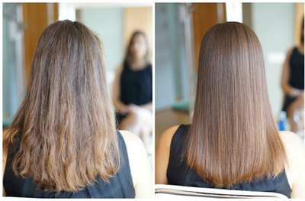
Результат до і після процедури:

Slide 10
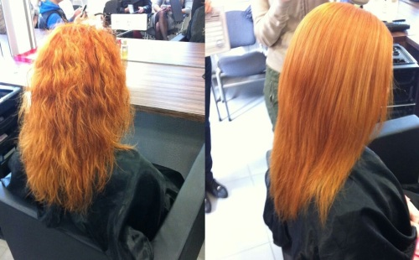

Slide 11
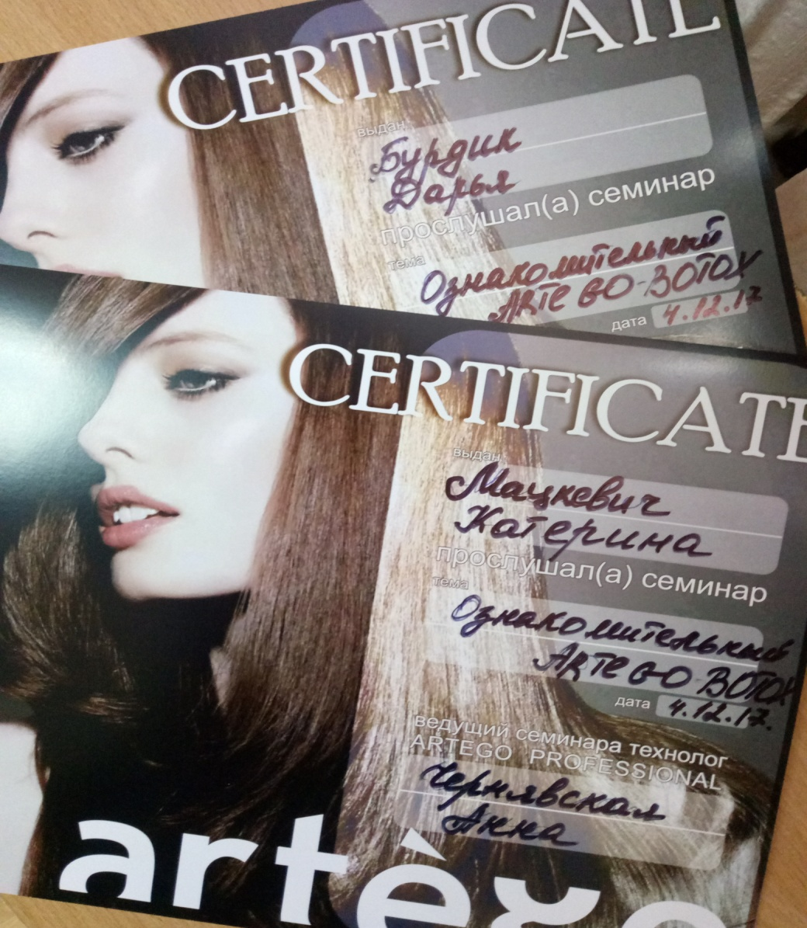
Проведення семінару ТМ ARTEGO знайомство з процедурою Ботокс

Slide 12
Дякую за увагу!!!

